Slide 1
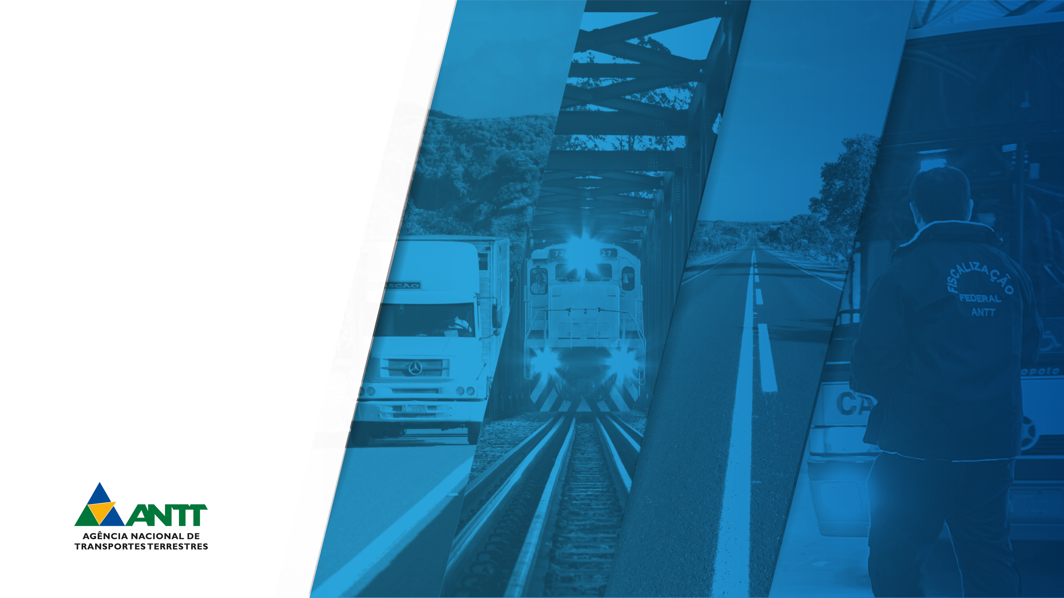

SUROC
SUPERINTENDÊNCIA DE SERVIÇO RODOVIÁRIO E MULTIMODAL DE CARGAS

Slide 2
RESOLUÇÃO ANTT Nº. 6024, DE 3 DE AGOSTO DE 2023
DA ANTECIPAÇÃO DO VPO
Art. 4º O contratante deverá antecipar o Vale-Pedágio obrigatório ao transportador, independentemente do valor do frete, por meio de uma FVPO habilitada pela ANTT.
§ 1º O Vale-Pedágio obrigatório deverá ser disponibilizado pelo contratante, ao transportador contratado para o serviço de transporte rodoviário de carga, no valor necessário à livre circulação entre a sua origem e o destino, considerando todas as praças de pedágio existentes na rota da viagem contratada e as tarifas correspondentes à categoria do veículo.
DO TRIC
Art. 6º Não se aplicam as disposições do Vale-Pedágio obrigatório ao Transporte Rodoviário Internacional de Cargas realizado por empresas habilitadas ao transporte internacional e cuja viagem seja feita em veículo de sua frota autorizada.
Resolução ANTT nº. 6038, de 8 de fevereiro de 2024.
Art. 49. É autorizado, dentro do território nacional, o transporte rodoviário de cargas destinadas à exportação ou provenientes de importação por transportador inscrito no Registo Nacional de Transportadores Rodoviários de Cargas, mesmo não habilitado ao transporte internacional, desde que o documento comprobatório do transporte seja emitido por Empresa de Transporte de Cargas (ETC) ou Cooperativa de Transporte de Cargas (CTC) habilitada ao transporte internacional.
Parágrafo único. A ETC ou CTC emissora do documento comprobatório do transporte de que trata o caput deve observar os requisitos obrigatórios previstos em regulamento da ANTT para os transportes internacional e doméstico.

Slide 3
RESOLUÇÃO ANTT Nº. 6024, DE 3 DE AGOSTO DE 2023
Necessidade de atualização da Resolução do VPO:
A atualização tem por finalidade adaptar o VPO ao surgimento de novas tecnologias de arrecadação de pedágio, como o Free Flow, bem como resolver problemas nos modelos operacionais apontados durante os PPCS.
Dos Modelos Operacionais:
Cabe à ANTT habilitar as empresas fornecedoras de Vale-Pedágio obrigatório e aprovar os respectivos modelos e sistemas operacionais.
Para ser aprovado, o modelo operacional deve:
  Ter registro e validação eletrônica da transação de fornecimento e pagamento;
  Permitir o pagamento automatizado da tarifa de pedágio; e
  Possibilitar a antecipação do Vale-Pedágio de forma eletrônica.
A definição de “pagamento automatizado” foi trazida pela Portaria SUROC ANTT nº 17/2024 e estabelecida como aquele que demonstre compatibilidade e viabilidade de utilização em sistemas de livre passagem (free flow), nos termos da Lei nº 14.157, de 1º de junho de 2021.

Slide 4
RESOLUÇÃO ANTT Nº. 6024, DE 3 DE AGOSTO DE 2023
Do Avanço do Free Flow no Brasil
O Free Flow já está em operação no Brasil em 5 concessões: RioSP (Rio-Santos), CSG (Caminhos da Serra Gaúcha), EPR Sul de Minas, Econoroeste e Tamoios.
CCR Nova Dutra está previsto para iniciar em março de 2025, com previsão de tráfego de cerca de 350 mil veículos por dia no trecho contemplado.
Outras importantes rodovias já tem o Free Flow estabelecido como modelo de operação, tais como RODOANEL NORTE, RODOANEL BH, RAPOSO TAVARES, LITORAL PAULISTA.

Slide 5
Fluxo Vale-Pedágio obrigatório
Informa o (IDVPO) ao contratante
SVRS
Registro VPO no MDF-e
Encaminha MDF-e e eventos
Contratante/
Transportador
MDF-e
ANTT
FVPO
TAC
NFF
Gera evento de passagem
Solicita a geração do VPO (IDVPO)
ONE
Fiscalização VPO, RNTRC, PMF
Consulta MDF-e em aberto
Registro de passagem
Consulta MDF-e em aberto
Concessionárias

Slide 6


CRONOGRAMA
Antes da data-limite de 31/12/24
Após 31/12/2024
Vale-Pedágio Obrigatório nos modelos cartão e cupom que forem emitidos até 31/12/24, poderão ser utilizados até 30/01/2025. Nova emissão só com Tag até surgirem os novos modelos operacionais.
Prazo para Integração das concessionárias e adequação dos modelos pelas FVPOs

Slide 7
OBRIGADO

